Slide 1



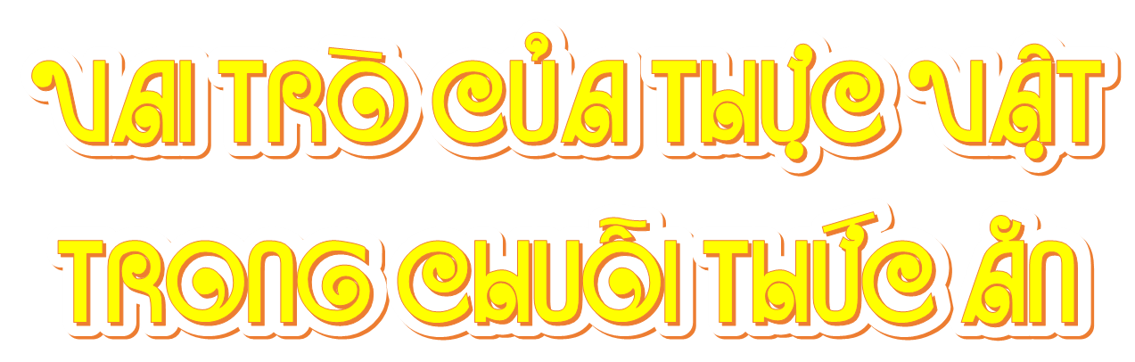

Slide 2



- Trình bày được vai trò quan trọng của thực vật đối với việc cung cấp thức ăn cho con người và động vật.

Slide 3



Slide 4
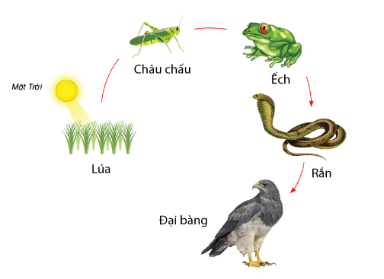
Quan sát hình 1 và cho biết cây lúa có vai trò gì đối với chuỗi thức ăn.
Cây lúa cung cấp thức ăn cho động vật, đứng đầu chuỗi thức ăn

Slide 5
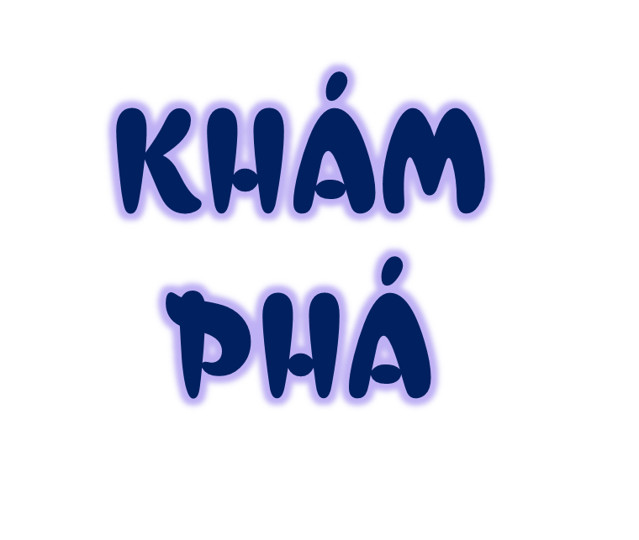

Slide 6

Hoạt động 1: Thực vật cung cấp thức ăn cho con người và động vật

Slide 7

Thực vật có khả năng tổng hợp chất dinh dưỡng từ khí các-bô-níc, nước và chất khoáng dưới tác dụng của ánh sáng mặt trời. Nhưng động vật và con người không thể tự tổng hợp chất dinh dưỡng như thực vật mà phải lấy thức ăn từ thực vật và động vật khác.

Slide 8
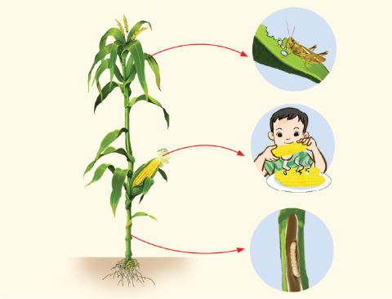
Quan sát hình 2 và trả lời các câu hỏi:
Thức ăn của động vật và con người được lấy từ đâu?
Các bộ phận nào của cây ngô có thể được dùng làm thức ăn cho con người và động vật?

Slide 9



Slide 10

Thức ăn của động vật và con người được lấy từ đâu?
Thức ăn của động vật và con người được lấy từ thực vật.

Slide 11

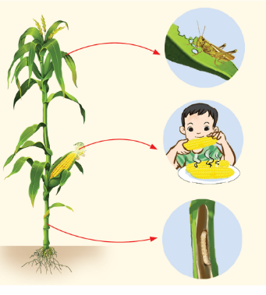
Các bộ phận nào của cây ngô có thể được dùng làm thức ăn cho con người và động vật?
Các bộ phận của cây ngô có thể làm thức ăn cho người và động vật là: lá, bắp (quả), thân.

Slide 12

Nêu thêm về một số bộ phận khác của cây có thể dùng làm thức ăn cho người và động vật.

Slide 13


Gần như tất cả các bộ phận của thực vật đều có thể dùng làm thức ăn cho người và động vật.

Slide 14
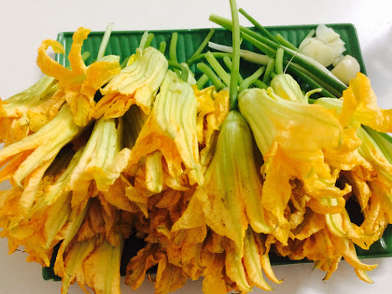
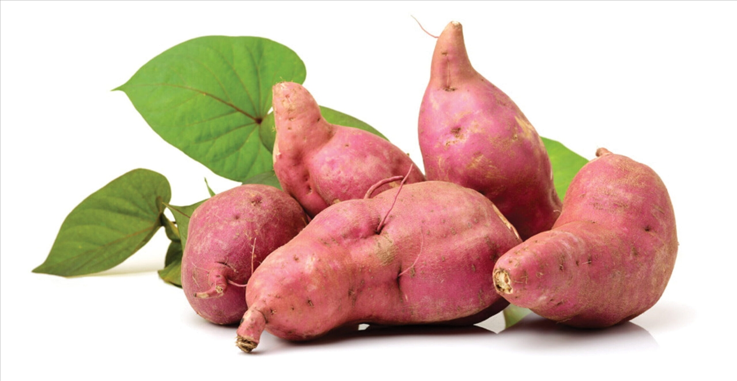
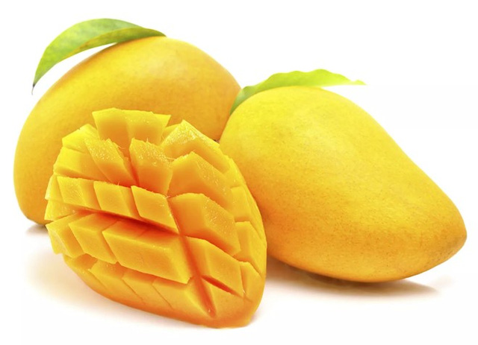

Slide 15
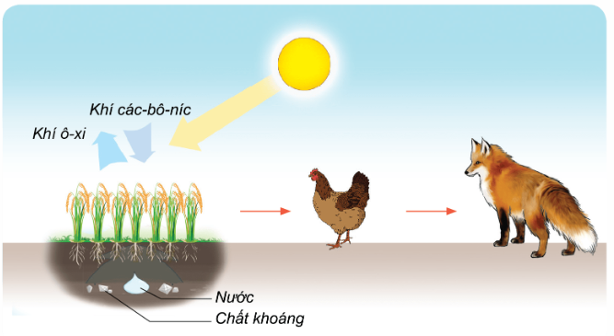

Quan sát hình 3 và trả lời các câu hỏi:
“Thức ăn” của cây lúa trong hình là gì?
Thức ăn của gà và cáo là gì?

Slide 16
THẢO LUẬN NHÓM 4

Slide 18
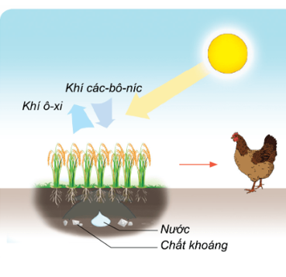
“Thức ăn” của cây lúa trong hình là gì?
Cây lúa sử dụng năng lượng ánh sáng mặt trời, nước, chất khoáng và khí các-bô-níc làm “thức ăn”

Slide 19
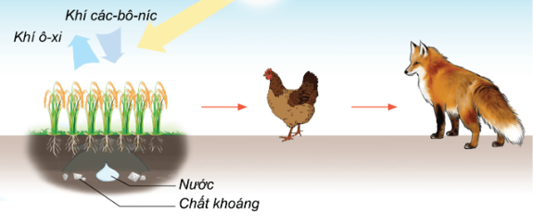
Thức ăn của gà và cáo là gì?
Con gà ăn hạt lúa. Con cáo ăn con gà, không ăn lúa.

Slide 20
Em có nhận xét gì về vai trò của thực vật trong việc cung cấp thức ăn cho con người và động vật?

Slide 21
Thực vật tạo ra và cung cấp nguồn thức ăn nuôi sống chính thực vật và các sinh vật khác như con người và động vật.

Slide 22


Slide 23





Slide 24

Thức ăn của hươu là gì?
Lá cây

Slide 25



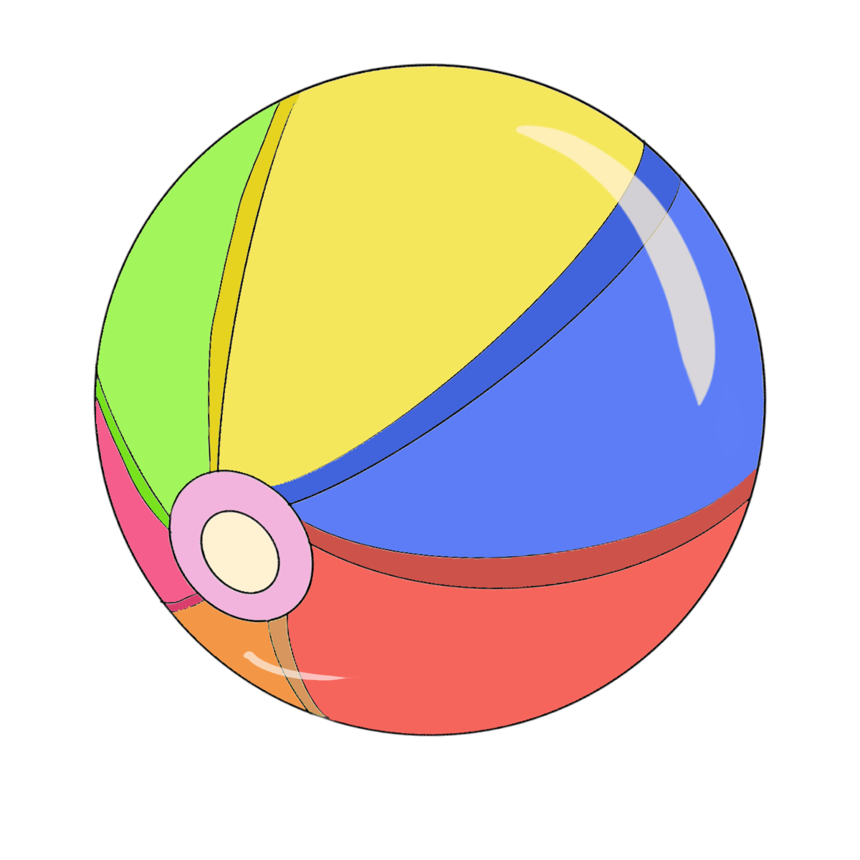


Slide 26
Thức ăn của hổ là gì?
Hươu, nai, lợn, trâu rừng,…
Notes:
THẦY(CÔ) BẤM VÀO TỪNG KHUNG ĐÁP ÁN KHI HỌC SINH CHỌN ĐỂ CHO CÁC EM BIẾT ĐÁM ÁN MÌNH CHỌN ĐÚNG HAY SAI

Slide 28
Thức ăn của cào cào là gì?
Cỏ

Slide 30
Cảm ơn các bạn đã giúp mình dọn dẹp nhà cửa nhé! Các bạn thật tuyệt!!!

Slide 31
